Slide 1

Reconnaissance Faciale
Réalisé par:
Abir BEN HAJ YOUSSEF

Slide 2
Simulation & Objectifs
2

Slide 3


Reconnaissance Faciale - Objectifs
Créer un modèle de reconnaissance faciale pour
assurer la sécurité des bâtiments.
Gérer les personnels entrants en ouvrant
automatiquement les portes.
Intégrer les notifications et alertes de présence
avec COSAP.
3

Slide 4
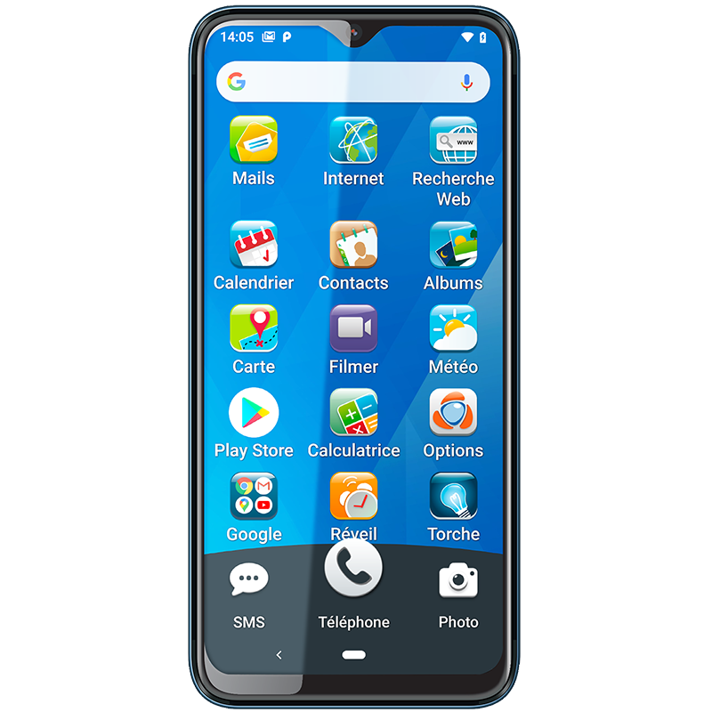
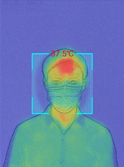
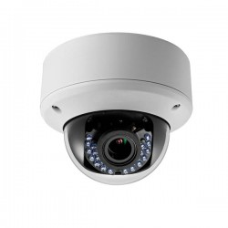
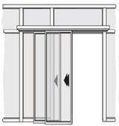
Gestion des
personnels entrants
Gestion des portes
de l’immeuble
M. 25 – 35 ans
Neutre
∈ à SFM
ID: 001
4

Slide 5
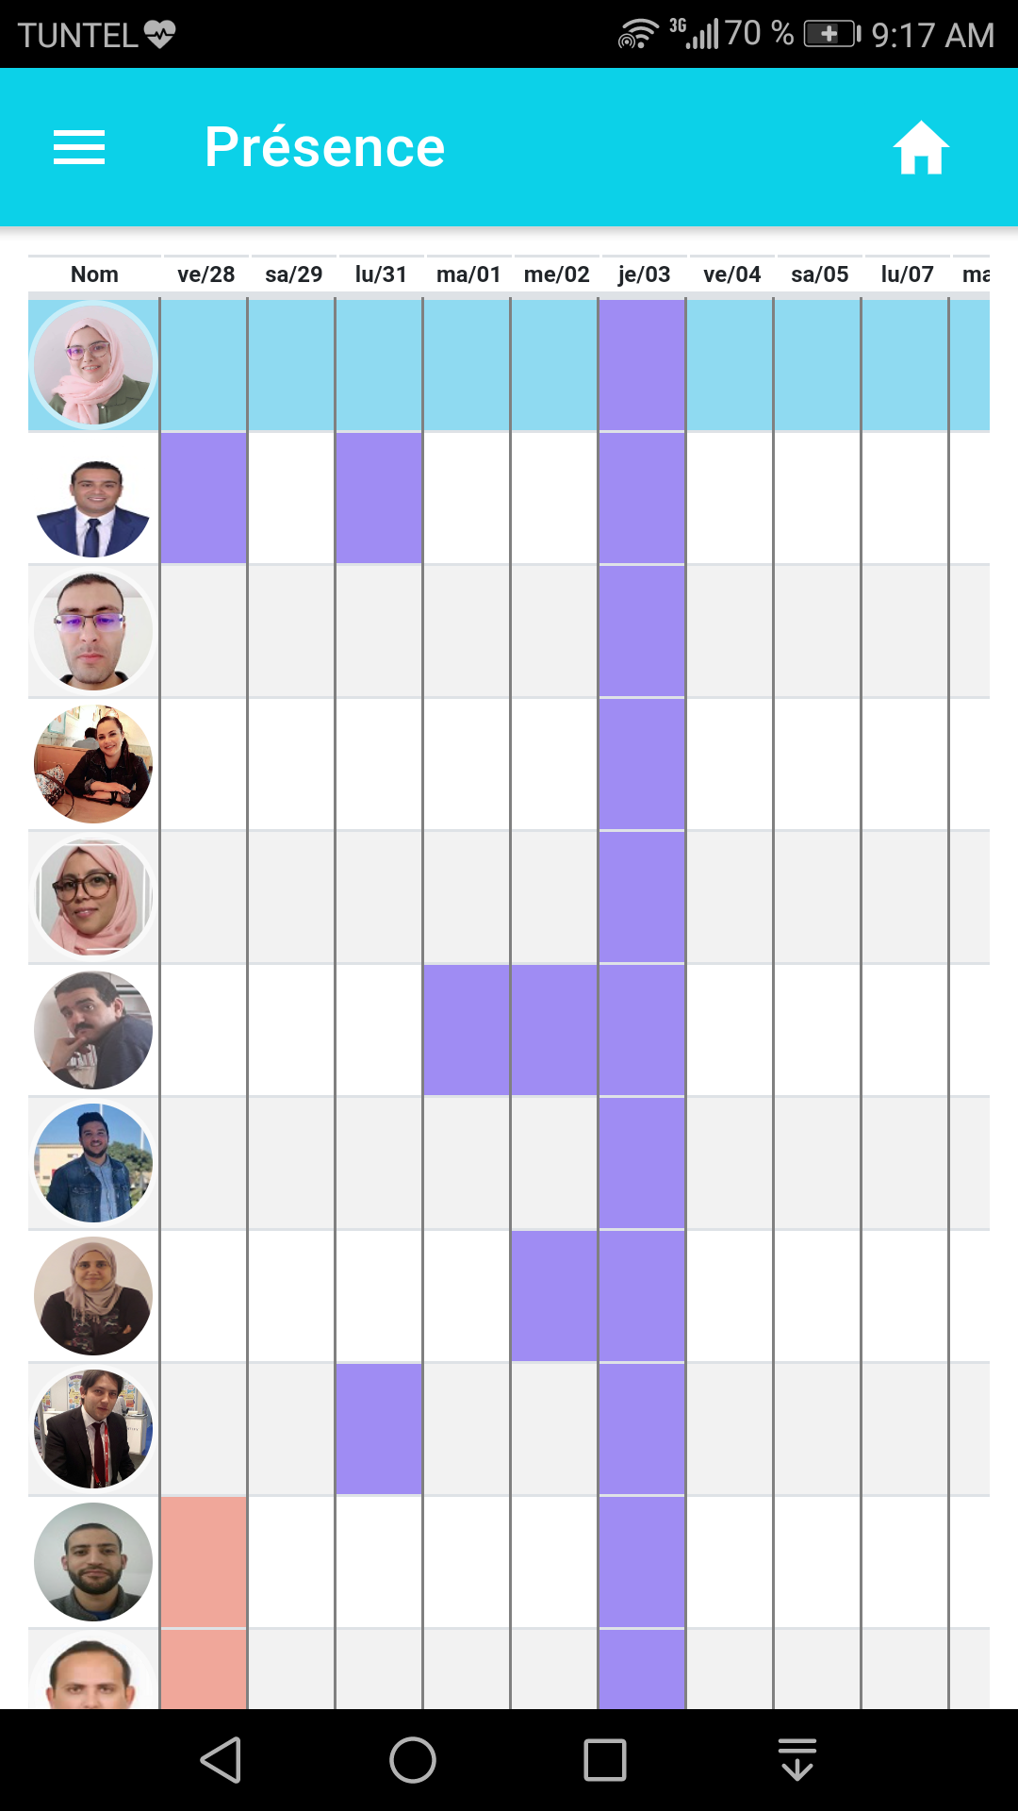
Gestion du système
de pointage (Cosap):
Notifications et alertes
de présence
5

Slide 6


Reconnaissance Faciale - Améliorations
Ajouter un module d’analyse sentimentale (Content, Triste, Neutre).
Etudier la satisfaction des personnels.
30/03/21
6

Slide 7
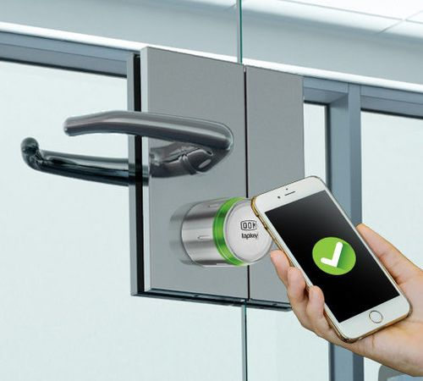
Reconnaissance Faciale - Améliorations
Ajouter un système de pointage.
Ouvrir les portes automatiquement.
Dashboarding des flux entrant et sortant des personnes,
Se débarasser des badges et recevoir les notifications et alertes de présence.
30/06/21
7

Slide 8
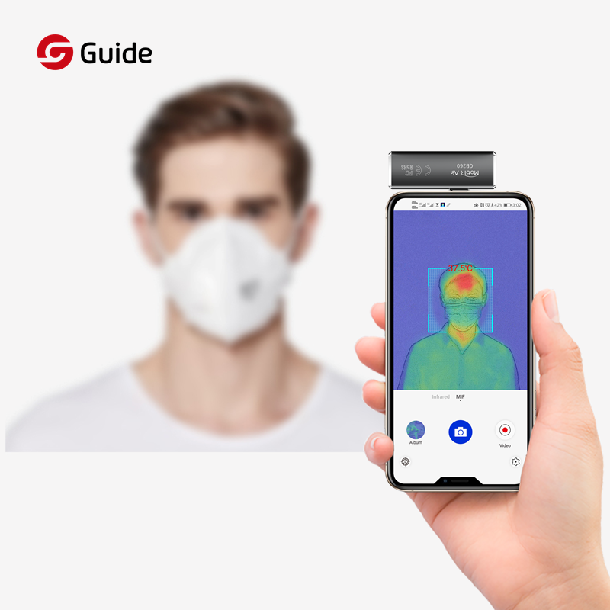
Reconnaissance Faciale - Améliorations
Ajouter un capteur de température pour détecter les cas suspects.
Détection si masque est porté ou non.
Assurer la sécurité sanitaire.
30/09/21
8

Slide 9
Reconnaissance Faciale - Améliorations
Ajouter une fonction qui contrôle que la personne est physique (réelle).
Assurer la sécurité du bâtiment contre les attaques.
30/12/21
9

Slide 10
Démonstration
10

Slide 11
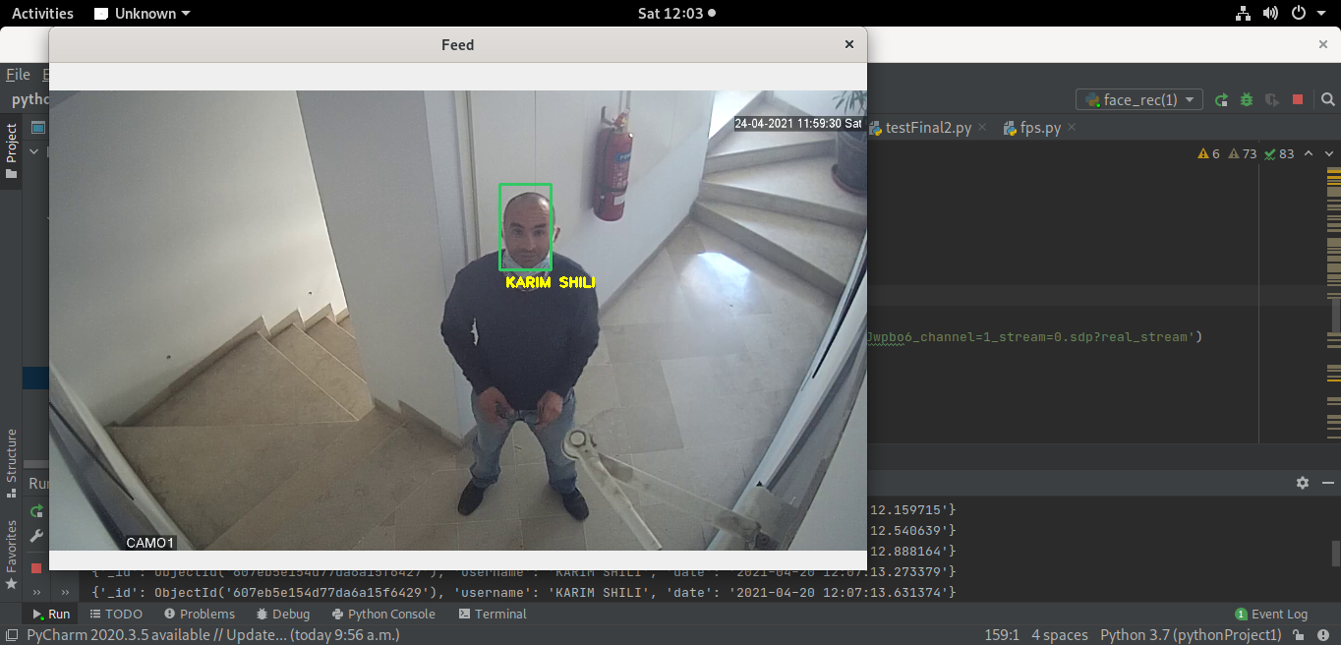

Slide 12
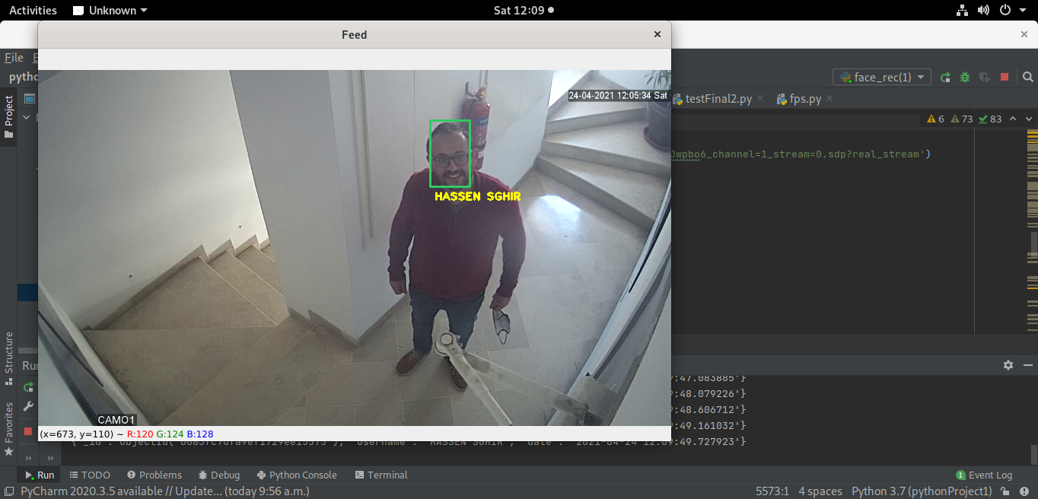

Slide 13
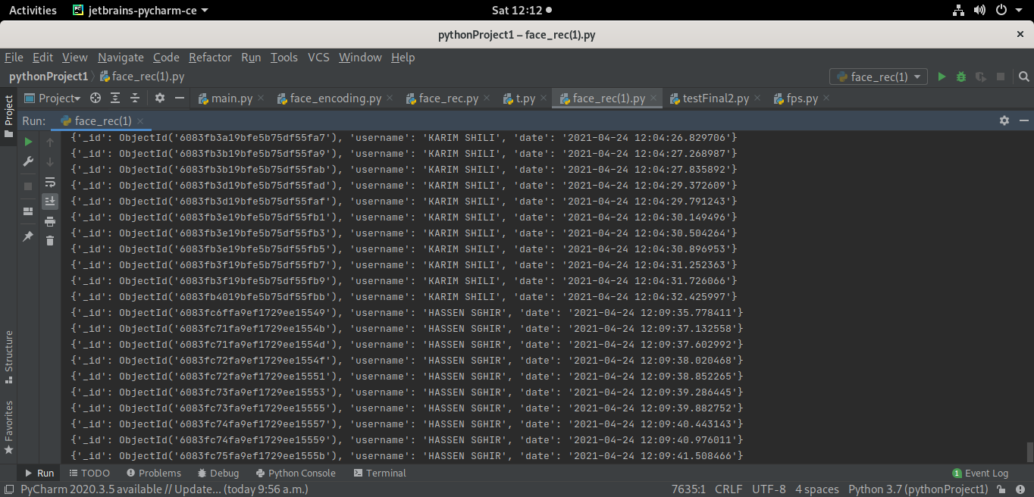

Slide 14
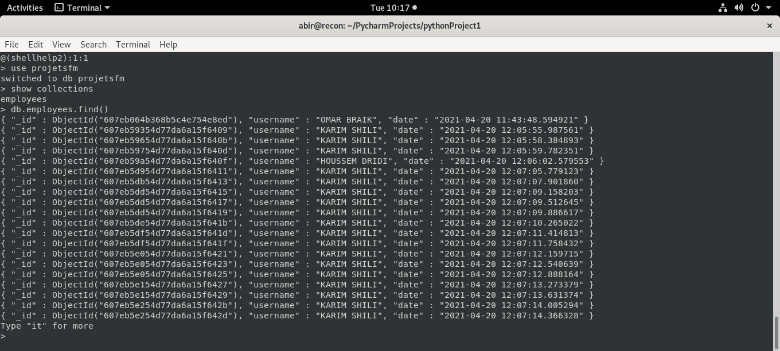

Slide 15
Merci pour votre attention
15

